Slide 1





  Chào mừng các em đến với tiết Toán

Slide 2
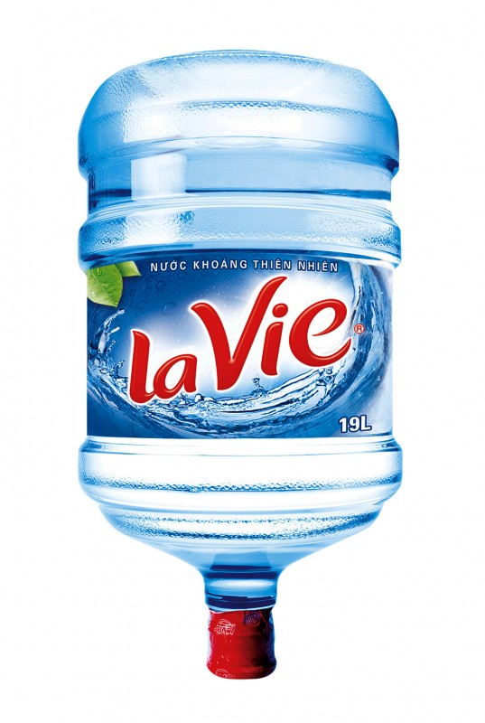
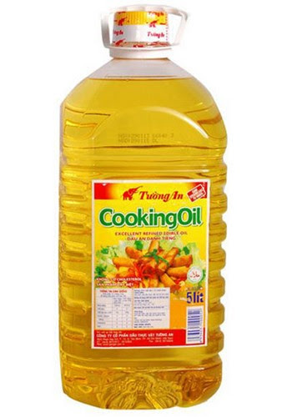
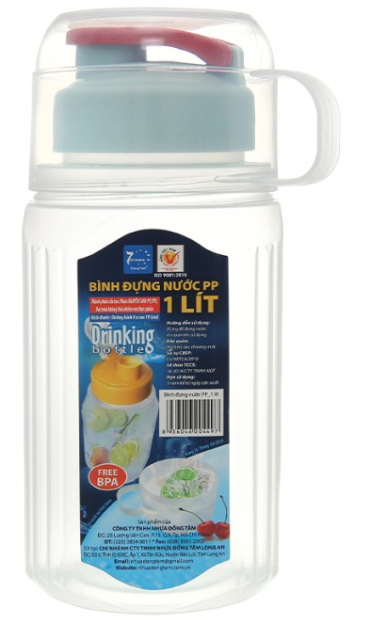
1 lít
5 lít
19L
Notes:
Đây là bình đựng nước, can dầu ăn, bình đựng nước khoáng, chúng ta nhìn trên bao bì có các kí hiệu là: 1 lít, 5 lít, 19l. Các kí hiệu này có ý nghĩa như thế nào, cô trò mình sẽ tìm hiểu qua bài ngày hôm nay.

Slide 3
LÀM QUEN VỚI KHỐI LƯỢNG, DUNG TÍCH
CHỦ ĐỀ 3
BÀI 16
LÍT
Notes:
Sau bài học, HS:
- Biết và sử dụng được một số loại cân thông dụng để đo cân nặng một số đồ vật.
- Biết dùng ca 1 lít, chai 1 lít để đong, đo lượng nước chứa trong một số đồ vật.
- Vận dụng thực hành và trải nghiệm , HS nắm được các thao tác cơ bản, sử dụng công cụ để cân, đong với đơn vị đo khối lượng ki - lô - gam và đơn vị đo dung tích lít.
- Thông qua hoạt động khám phá (nhận biết, so sánh), hình thành kiến thức mới (hình thành biểu tượng, cảm nhận về dung tích và số đo dung tích lít), HS phát triển năng lực tư duy, lập luận toán học.
- Thông qua hoạt động giải bài tập, bài toán thực tế liên quan đến phép tính về lít, trình bày, diễn đạt nói, viết khi trả lời các câu hỏi, HS được phát triển năng lực giao tiếp, năng lực giải quyết vấn đề toán học.

Slide 4
ǮǮǮǮǮǮǮǮǮǮǮǮǮǮǮǮǮǮ
ǮǮǮǮǮǮǮǮǮǮǮǮǮǮǮǮǮǮ
ǮǮǮǮǮǮǮǮǮǮǮǮǮǮǮǮǮǮ
ǮǮǮǮǮǮǮǮǮǮǮǮǮǮǮǮǮǮ
ǮǮǮǮǮǮǮǮǮǮǮǮǮǮǮǮǮǮ
ǮǮǮǮǮǮǮǮǮǮǮǮǮǮǮǮǮǮ
ǮǮǮǮǮǮǮǮǮǮǮǮǮǮǮǮǮǮ
ǮǮǮǮǮǮǮǮǮǮǮǮǮǮǮǮǮǮ
ǮǮǮǮǮǮǮǮǮǮǮǮǮǮǮǮǮǮ
Thứ Năm ngày 4 tháng 11 năm 2021
Toán
Bài 16: Lít ( Tiết 1).
Notes:
- GV nói: Các con lấy vở ô ly Toán ra viết bài cho cô nhé.

Slide 5



YÊU CẦU CẦN ĐẠT
Nhận biết, cảm nhận nhiều hơn, ít hơn.
01
Có biểu tượng đơn vị đo dung tích lít.
02
Đọc, viết tắt kí hiệu lít; thực hiện được phép so sánh với đơn vị lít.
03

Slide 6
Khám phá

Slide 7
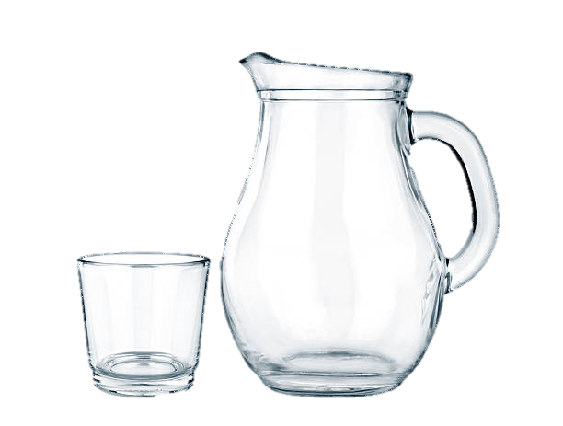
a)
ĐỰNG/ CHỨA NHIỀU HƠN, ÍT HƠN
Bình đựng được nhiều nước hơn cốc.
Cốc đựng được ít nước hơn bình.
Notes:
So sánh lượng nước ở bình và cốc
+ Bình đựng được nhiều nước hơn cốc.
+Cốc đựng được ít nước hơn bình.

Slide 8


Rót hết nước từ bình sang 4 cốc.
Lượng nước trong bình bằng lượng nước ở cả 4 cốc.
Notes:
GV kích chuột 1 lần để hiệu ứng tự động chạy.
-Quan sát lượng nước trong bình rót ra 4 cốc nước
-So sánh lượng nước trong bình và bốn cốc nước.
+ ở đây chúng mình thấy rót….

Slide 9
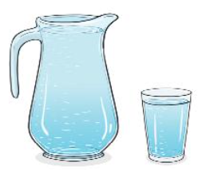
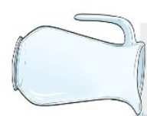
Bình đựng nhiều nước hơn cốc.
Cốc đựng ít nước hơn bình.
Rót hết nước từ bình sang 4 cốc.
Lượng nước trong bình bằng lượng nước ở cả 4 cốc.

Slide 10



b)
Đây là ca một lít,
chai một lít:
một lít = 1l
Lít viết tắt là l.
l
Notes:
Hôm nay cô sẽ giới thiệu với chúng mình 1 đơn vị đo dung tích đó là lít. Đây là ca 1 lít và đây là chai 1 lít. Lít là 1 đơn vị đo dung tích, lít viết tắt là e lờ.
+HS nhắc lại: Lít là 1 đơn vị đo dung tích, lít viết tắt là e lờ.
-HS viết bảng con đơn vị đo dung tích lít đầy đủ và viết tắt.

Slide 11
Lít
Lít được dùng để làm gì?
Để đo sức chứa của một cái chai, cái ca, cái bình, cái thùng… người ta sử dụng đơn vị đo đó là lít.
Lít viết tắt là l/ l.

Slide 12
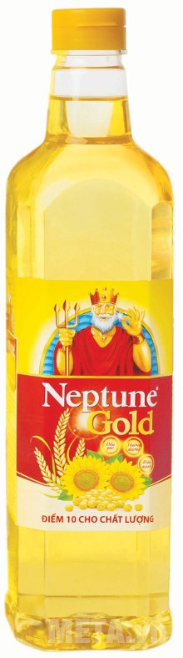
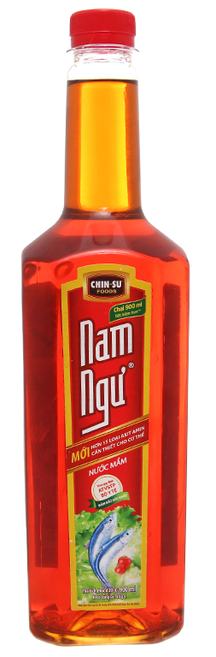
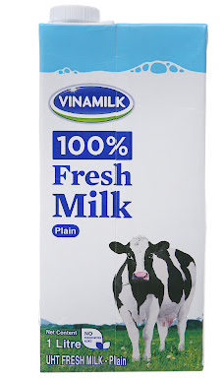
1 l dầu ăn
1 l sữa tươi
1 l nước mắm

Slide 13
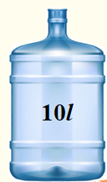
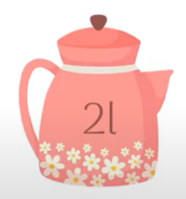
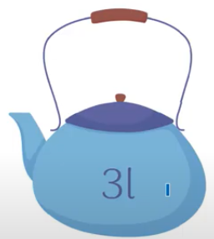
Đọc viết (theo mẫu)
Đọc
Viết
2 lít
2l

Slide 14

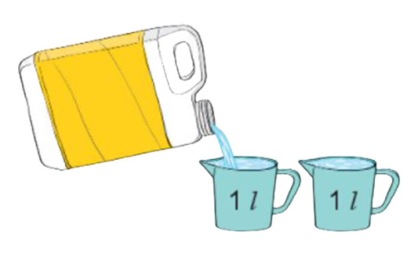
Rót nước đầy hai ca 1l, ta được … l nước.
2
1l + 1l = 2l.
Notes:
- Các con quan sát, cô lấy can đựng nước rót đầy 2 ca, mỗi ca đựng 1 lít nước chúng ta được 2l nước, 1+ 1= 2
Nếu các con có can và ca 1 lít nước như thế này,thì chúng mình cũng thực hành rót nước cho cô nhé. Con sẽ lấy can 2 lít nước rót đầy vào các cốc,mỗi cốc có dung tích 1l nước và chúng mình sẽ được 2l nước như hình vẽ.
-Vừa rồi cô đã HD chúng mình về đơn vị đo dung tích là l và đc viết tắt là…

Slide 16

1
Quan sát tranh rồi chọn câu đúng.
Đổ hết nước từ ca 1 l được đầy một chai và một cốc (như hình vẽ).
A. Chai đựng 1 l nước.
B. Chai đựng ít hơn 1 l nước.
C. Chai đựng nhiều hơn 1 l nước.

Slide 17
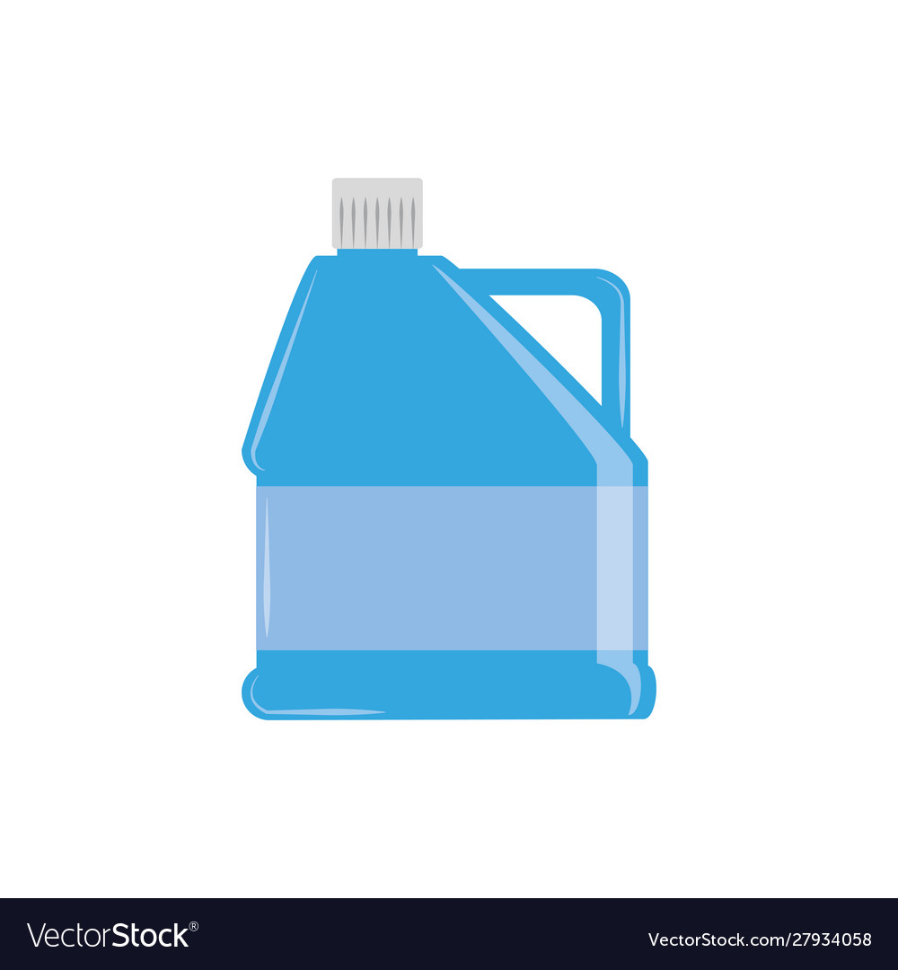


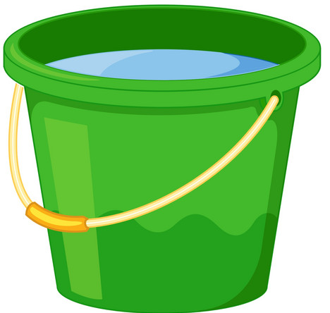

2
Số?
Mười lít
Ba lít
?
?
10
l
3
l
Hai mươi lít
Năm lít
Hai lít
?
?
?
2
l
5
l
20
l

Slide 18
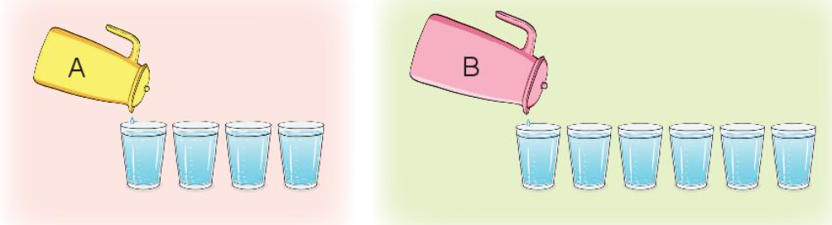
Số?
3
Rót hết nước từ bình A và bình B được các cốc nước (như hình vẽ).
Lượng nước ở bình A là cốc. Lượng nước ở bình B là cốc.
Lượng nước ở bình B nhiều hơn lượng nước ở bình A là cốc.
?
?
4
6
?
2

Slide 19
ǮǮǮǮǮǮǮǮǮǮǮǮǮǮǮǮǮǮ
ǮǮǮǮǮǮǮǮǮǮǮǮǮǮǮǮǮǮ
ǮǮǮǮǮǮǮǮǮǮǮǮǮǮǮǮǮǮ
ǮǮǮǮǮǮǮǮǮǮǮǮǮǮǮǮǮǮ
ǮǮǮǮǮǮǮǮǮǮǮǮǮǮǮǮǮǮ
ǮǮǮǮǮǮǮǮǮǮǮǮǮǮǮǮǮǮ
ǮǮǮǮǮǮǮǮǮǮǮǮǮǮǮǮǮǮ
ǮǮǮǮǮǮǮǮǮǮǮǮǮǮǮǮǮǮ
ǮǮǮǮǮǮǮǮǮǮǮǮǮǮǮǮǮǮ
Bài 3 ( tr 63)
a)
Lượng nước ở bình A là 4 cốc.
đ
Lượng nước ở bình B là 6 cốc.
đ
b)
Lượng nước ở bình B nhiều hơn lượng
nước ở bình A là 2 cốc.
đ
Notes:
- GV nói: Các con lấy vở ô ly Toán ra viết bài cho cô nhé.

Slide 20

Số lít nước cần uống hàng ngày:
Khoảng
2 lít nước mỗi ngày.

Slide 21
ǮǮǮǮǮǮǮǮǮǮǮǮǮǮǮǮǮǮ
ǮǮǮǮǮǮǮǮǮǮǮǮǮǮǮǮǮǮ
ǮǮǮǮǮǮǮǮǮǮǮǮǮǮǮǮǮǮ
ǮǮǮǮǮǮǮǮǮǮǮǮǮǮǮǮǮǮ
ǮǮǮǮǮǮǮǮǮǮǮǮǮǮǮǮǮǮ
ǮǮǮǮǮǮǮǮǮǮǮǮǮǮǮǮǮǮ
ǮǮǮǮǮǮǮǮǮǮǮǮǮǮǮǮǮǮ
ǮǮǮǮǮǮǮǮǮǮǮǮǮǮǮǮǮǮ
ǮǮǮǮǮǮǮǮǮǮǮǮǮǮǮǮǮǮ
Ngày 4/11/2021
1. Tiếng Việt
- Làm VBT Tiếng Việt bài 9 trang 38.
2. Toán
- Làm VBT Toán bài 1, 2, 3 ( Tiết 1)
trang 61.
Chữ ký phụ huynh

Slide 22


Chào tạm biệt các em!

